Slide 1
Föräldramöte Gamla stan Herr utveckling säsongen 23/24

Slide 2
Årets uppställning
31 st inskrivna spelare
6 st tränare
2 st lagledare
Anmälda till 2 utvecklingsserier (2 &3)- serieindelning nästa sida:

Slide 3
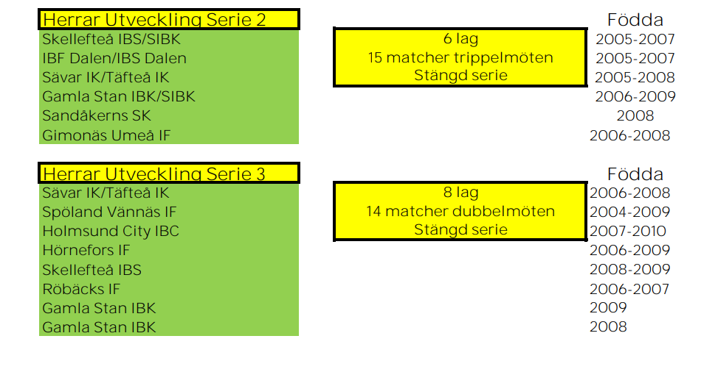
Utvecklingsserie: (speltid 15 min * 3, pausetid 5 min)

Slide 4
Tränarnas kontaktuppgifter:
Ledare
Johan Berggren
Tränare
Hugo Degerman
Tränare
Johan Nord
Tränare
Christopher Wahlgren
Tränare
Camilla Dahl
Lagledare
Anton Sandström
Lagledare
Tränare:
Viktor Edström: 070-257 17 68
Benneth Dahlgren: 070-652 75 27
Johan Lindblom: 070- 341 71 95
Hugo Degerman: 070-275 09 48
Jens Liden: 070-337 88 00?
Christoffer Wahlgren: 070-306 01 33
Lagledare:
Camilla Dahl 070-310 08 53
Elin Bäcklund 070- 229 58 85

Slide 5
Ekonomi
Ca 2500 kr i anmälningsavgift detta år. Vi inväntar serie 2 för att kunna räkna på antalet bortamatcher.
(600 till föreningen, resten till lagkassan)
Vi har med oss 38 900 kr in i säsongen, men saknar Fällforsjobben!)
Swish: 0703100853 (Camilla Dahl)
Kontonummer:6265-549 077 081 (handelsbanken)
Vi återkommer med datum det ska betalas!
Märk betalningen med spelarens namn.

Slide 6
Ekonomi: Försäljning
Någon som vill vara Försäljningsansvarig?
Städa Sverige 7-8 oktober? 6000 kr 2 vuxna + 15-20 spelare.
Mer info: För föreningar - Städa Sverige – Idrottens miljöorganisation (stadasverige.se)
Bingolotter 16 st och 5 kalendrar per spelare- vinst 27 000. Inte köpa sig loss!
Skyltsöndag 26/11; mer info kommer! Vuxna behöver hjälpa till…vilka 2 vill hjälpa oss lagledare med detta?
Om man har någon sponsor som är intresserad så kontaktar man Camilla Dahl
Kommer behövas pengar för att finansiera alla bussresor!!

Slide 7
Närvaro och frånvaro
Närvaron på träningar kommer att resultera till hur många matcher man får spela.
Alltid samling i anvisat omklädningsrum 15 min innan träningen ska börja, 45 min före match.
Frånvaro meddelas genom att man svarar ”kommer inte” på kallelsen.
Vid frånvaro vid matcher så går ni in och svarar/ändrar statusen på den kallelse som är utskickad för just den matchen. Om man behöver lämna sin frånvaro efter att kallelsen har stängt så skickar man ett sms till ansvarig tränare. Vem den ansvariga tränaren är ser man när man går in och svarar på kallelsen då ansvariga tränare också är kallade till samma match.

Slide 8
Från tränarna:
Duscha på plats i hallen efter träningen om ni har möjlighet. Viktigt för sammanhållningen med omklädningsrums-snack.
Spelarna kommer kallas till spelarmöte av sina tränare.
Spelargrupp med ledare på snapchat för snabb info direkt till spelare?!?

Slide 9
Laget.se
All info kommer att skötas via laget.se.
Gå in och skriv in spelarnas egna kontaktuppgifter så får dom informationen själva också. (gå via ”mina barn” och lägg in deras mailadress, sedan telefonnummer.)
Kallelser till träningar och matcherna kommer där varje vecka. Svara på kallelsen så fort som möjligt!

Slide 10
Kick off i Glommersträsk 23-24/9
Övernattning lördag till söndag.
750 kr/spelare i deltagaravgift (mat, resa, boende)
Innebandyträning, teori, gruppstärkande.
Åker i ledarnas bilar.
Någon förälder som kan köra? Eller vara med oss denna övernattning om vi har svårt att få ihop ledare?
Kallelse kommer skickats ut…svara på den så vi vet hur många bilplatser det behövs.

Slide 11
Övriga frågor
Bli domare? Utbildningar - Svenska IBF (innebandy.se)
Sek-schema kommer när vi vet våra hemmamatcher.
Cuper under året???- förmodligen inte…
Livesända matcher: Livestreaming - Svenska IBF (innebandy.se)
Någon som kan tänka sig ta ansvar för att sätta sig in i att sända våra matcher?

Slide 12
Övriga frågor:
Om man är intresserad av att beställa Gamla stan-kläder:
Länk: Gamla Stan IBK - Föreningsshop – Innebandykungen
Eller;
Förhoppningsvis lagfotografering också.

Slide 13
Övriga frågor
Seriespelet börjar i slutet av september. Håll koll i kalendern. (en hel del umeå-resor, där vi kommer göra vårat bästa att samåka med andra lag så kan bli långa dagar)
Föräldragruppen på supertext försöker vi hålla till info från oss ledare till er föräldrar. All frånvaro tar ni via kallelsen.
Sargvakter till Herrlaget??? Mer info kommer isåfall…

Slide 14
Era frågor?

